Slide 1
Interpelacje i zapytania
2018 - 2023

Slide 2
3.W sprawach dotyczących gminy radni mogą kierować interpelacje i zapytania do wójta.
4.Interpelacja dotyczy spraw o istotnym znaczeniu dla gminy. Interpelacja powinna zawierać krótkie przedstawienie stanu faktycznego będącego jej przedmiotem oraz wynikające z niej pytania.
5.Zapytania składa się w sprawach aktualnych problemów gminy, a także w celu uzyskania informacji o konkretnym stanie faktycznym. Przepis ust. 4 zdanie drugie stosuje się odpowiednio.
6.Interpelacje i zapytania składane są na piśmie do przewodniczącego rady, który przekazuje je niezwłocznie wójtowi. Wójt, lub osoba przez niego wyznaczona, jest zobowiązana udzielić odpowiedzi na piśmie nie później niż w terminie 14 dni od dnia otrzymania interpelacji lub zapytania.
7.Treść interpelacji i zapytań oraz udzielonych odpowiedzi podawana jest do publicznej wiadomości poprzez niezwłoczną publikację w Biuletynie Informacji Publicznej i na stronie internetowej gminy, oraz w inny sposób zwyczajowo przyjęty.

Slide 3
Do tej pory nie była uregulowana kwestia interpelacji w ustawie. W każdej gminie statut tę sprawę inaczej określał. W naszej gminie radni mogli składać zapytania, interpelacje i wnioski. Tych ostatnich było najwięcej. Dotyczyły spraw prostych jak zamontowanie kosza na śmieci, załatanie dziury, ale zdarzały się też propozycje wprowadzenia zmian. Wniosków mosińscy radni składali wiele. Ich ilość od roku 2010 zaczęła wzrastać i w kadencji 2010 - 2014 wyniosła 920. w kadencji 2014-2018 radni złożyli 1 340 pism. Oprócz tego składali zapytania i wnioski na sesjach.
W tej kadencji po wprowadzeniu ustawowych ograniczeń radni złożyli 16 zapytań i 16 interpelacji.
Nie wszystkie złożone pisma są interpelacjami i zapytaniami w rozumieniu ustawy.

Slide 4
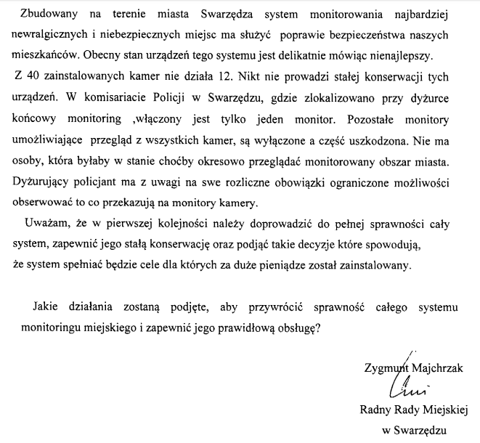
4.Interpelacja dotyczy spraw o istotnym znaczeniu dla gminy. Interpelacja powinna zawierać krótkie przedstawienie stanu faktycznego będącego jej przedmiotem
oraz wynikające z tego stanu pytania.

Slide 5
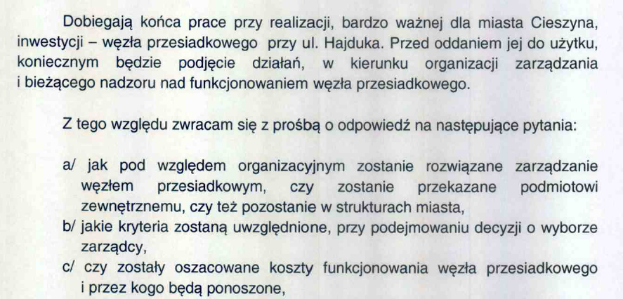
Zapytanie powinn0 zawierać krótkie przedstawienie stanu faktycznego
oraz wynikające z niego pytania.

Slide 6
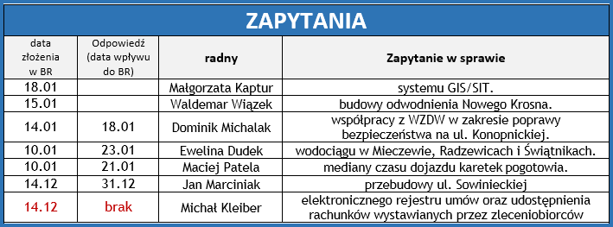

Slide 7
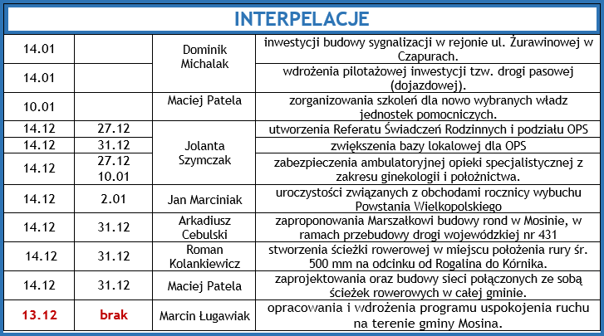

Slide 8
